Slide 1

  多模态 AI 与隐私计算融合的
  大学生心理健康家校医协同平台
团队成员：秦慧慧、张丰舒、王乐、周麟、顾贞强
指导教师：李晓丽

Slide 2
报告提纲
一
项目背景
二
研究内容
三
项目团队和研究成果
四
应用前景与未来规划

Slide 3
项目背景
大学生心理健康议题已从“个体问题”演变为“系统性社会危机”
国家层面：
促进学生身心健康、全面发展，是党中央关心、人民群众关切、社会关注的重大课题。
明确要求高校建立 “家校医社” 协同机制，将心理危机干预纳入校园安全体系。
-教育部《全面加强和改进新时代学生心理健康工作专项行动计划(2023-2025年)》
社会现象：
我国大学生抑郁检出率达 24.3%，焦虑检出率为 31.6%，12.7% 的学生存在中重度心理困扰，较 2019 年数据分别上升 9.2%、11.5%。
-中国科学院心理研究所 2024 年《国民心理健康报告》
15.6% 大学生因过度依赖虚拟社交、沉迷游戏出现现实社交退缩，伴随自我认同混乱。 - 《中国青年研究》2025 年报告

Slide 4
项目背景
现有的大学生心理健康诊断和治疗流程存在的问题：
学校发现问题难以及时告知家长、对接医院​
家庭不掌握校内情况，无法配合干预​
医院与家校信息不互通，错过治疗黄金期
家校医协同断裂
干预脱节
依赖问卷和访谈，缺乏多模态数据融合​
无行为、社交等多维度数据支持​
学生主观隐瞒或认知偏差干扰诊断
数据单一
诊断精准度低
方案普适性强，个性化不足​
未考虑个体差异，针对性差​
手段局限于咨询和药物，创新不足
治疗同质化
手段匮乏
数据隐私风险高
信任危机
学生因隐私担忧拒绝寻求帮助
跨校跨院数据壁垒，阻碍精准诊断与个性化治疗

Slide 5
项目背景
挑战
解决思路
家校医协同断裂
干预脱节
构建大学生心理健康家校医一体化平台
构建多模态数据体系，形成全面心理画像，
建立 “AI 初筛 + 人工复核” 的精准诊断流程
数据单一
诊断精准度低
治疗同质化
手段匮乏
建立学生 “心理特征库”，定制个性化治疗方案，定期评估治疗效果，建立动态调整机制
数据隐私风险高
信任危机
基于联邦学习+区块链技术，构建具备隐私保护的多机构数据联合分析系统

Slide 6
报告提纲
一
项目背景
二
研究内容
三
项目团队和研究成果
四
应用前景与未来规划

Slide 7
研究内容
大模型+智能体：心理咨询智能体
应用层
学生
辅导员
班主任
心理师
家庭
医生
医院管理员
学校管理员
技术支撑
技术支撑
精准诊断
个性化治疗
基于双层循环的高效个性化联邦学习技术
AI初筛+人工复核
显性直接干预
全局模型循环
全局知识传递
个性化模型循环
诊断引擎
环境渗透式干预
底层平台支撑
学生全面心理画像
基于可信存证与可靠存储的分布式存证系统
基于区块链的分布式
可信文件存证模块
基于对象存储的分布式可靠文件存储模块
构建多模态数据体系
行为、社交等多维度数据采集
基于AES-GCM算法的分布式安全文件防御模块
人工智能赋能
底层核心技术

Slide 8
研究内容一：基于双层循环的高效个性化联邦学习技术
由于单个学校或者医院的数据量过少，AI模型性能受到以下影响：
过拟合：模型容易在训练数据上表现良好，但在测试数据上表现较差，因为模型可能会记住训练数据的细节和噪声，而不是学习到通用的特征。
泛化能力差：由于数据量不足，模型无法学习到数据的多样性和潜在模式，导致在面对新数据时泛化能力较差。
不稳定性：小数据量可能导致模型在不同的训练过程中表现不稳定，表现出较大的性能波动。
数据占原数据集的比例 | 准确率
100% | 95.6
50% | 90.6
10% | 87.5
5% | 80.2

Slide 9
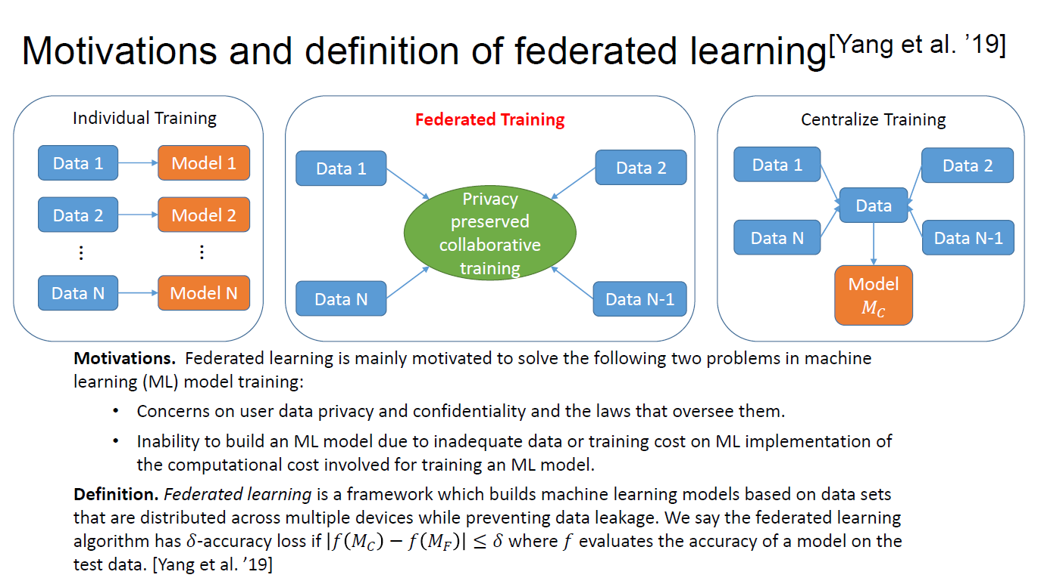
研究内容一：基于双层循环的高效个性化联邦学习技术
跨机构数据联合分析是发展趋势，然而传统的数据集中会泄露患者隐私
单个医院训练各自模型
数据集中训练模型
数据不共享
数据共享
单个医院或研究机构的数据量过少
患者隐私泄露

Slide 10
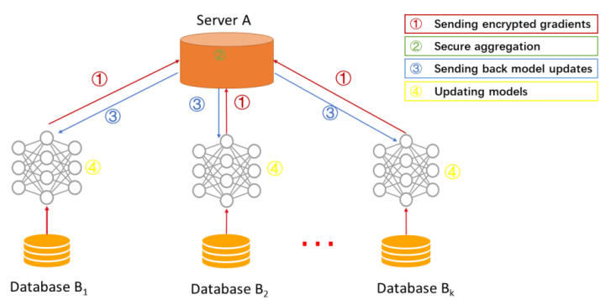
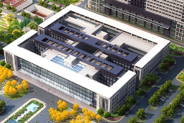
研究内容一：基于双层循环的高效个性化联邦学习技术
联邦学习为隐私保护多机构协同数据处理提供了一种有效解决方案
_{服务器A}
数据‘可用不可见’
从数据全生命周期的角度对数据进行安全保护
在保障安全的基础上充分释放数据价值
医院B₁
医院B₂
学校B_{K}
Notes:
应运而生

Slide 11



研究内容一：基于双层循环的高效个性化联邦学习技术
联邦学习中的数据异构性（Non-IID）导致模型收敛困难与泛化性能下降
高校 | 类型 | 地理位置 | 主要心理 问题 | 典型特征
A校 | 985理工强校 | 北方工业区 | 抑郁症 | 实验室滞留时长↑ 社交互动↓
B校 | 211财经院校 | 东部沿海 | 焦虑障碍 | 模拟面试频率↑ 睡眠效率↓
C校 | 艺术类院校 | 西南地区 | 进食障碍 | 体像关注度↑ 规律饮食↓
不同类型的高校
医院1
医院2
医院3
全局模型
医院3
全局模型更新方向
医院2
医院1
医院1
医院2
医院3
准确度70%
准确度90%
准确度30%
Notes:
应运而生

Slide 12




研究内容一：基于双层循环的高效个性化联邦学习技术
医院或者学校
本地服务器
…
…
本地训练①
本地训练①
$$本地模型更新△F_{i}\left(w^{t}\right)$$
$${个性化模型w}^{t}$$
全局知识传递
局域聚合
医院或者学校
区块链
…
…
本地训练②
本地训练②
$$本地模型更新△F_{j}\left(w^{t}\right)$$
$${全局模型w}^{t}$$
全局聚合
个性化：外循环聚合全局模型保障泛化能力，内循环执行个性化训练实现本地适配，并采用全局梯度修正个性化策略，使模型在保持跨机构泛化能力的同时，精准适配各机构数据分布特性
高效：提出异步双循环机制，客户端可自主选择参与全局外循环或本地内循环训练，通过资源隔离实现并行无干扰计算
Li et al. “A Dual-Circulation Hierarchical Personalized Federated Learning Method”. 现投稿于EAAI

Slide 13
研究内容二：基于可信存证与可靠存储的分布式存证系统
区块链和联邦学习技术具有互补性，两者融合是必然趋势
保障数据从产生、感知、发布、传播到存储、处理、使用、销毁等全生命周期的隐私性
对数据进行规范化处理，提升数据处理、数据共享的效率，从而提升区块链的数据处理能力
从区块链角度来看
链上数据公开透明
链上数据处理能力不足
引入联邦学习
通过对数据流通的所有环节、所有参与者进行记录，实现数据共享流程中的权责分明
在数据传输环节，区块链记录数据的提供者，确认数据提供方身份真实性，有利于数据确权
没有完全信任的第三方担任中心服务器，中心式架构联邦学习难以确保数据处理的公正性和透明性
从联邦学习角度来看
数据共享缺乏安全校验
数据共享缺乏确权机制
缺乏安全可靠的第三方
引入区块链

Slide 14
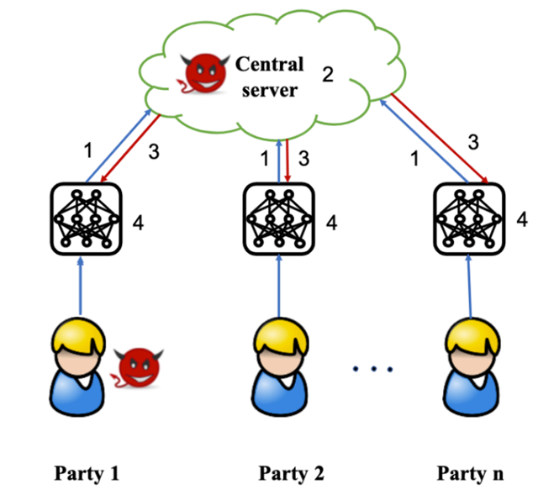
研究内容二：基于可信存证与可靠存储的分布式存证系统
引入区块链的去中心化联邦学习存在一些挑战：
Centralized Federated Learning
中心化联邦学习
Decentralized Federated Learning
去中心化联邦学习
存储成本高：区块链的多节点冗余存储机制导致数据备份资源消耗翻倍
存证服务效率低：共识机制和链上验证流程延长了交易确认时间
隐私泄露风险：联邦学习过程中跨参与方的数据交互可能被恶意节点截获

Slide 15
研究内容二：基于可信存证与可靠存储的分布式存证系统
基于区块链的去中心化联邦学习模型存证架构
Block
Block
Block
Block
Block
架
构
基于AES-GCM算法的分布式安全文件防御模块
基于区块链的分布式可信文件存证模块
基于对象存储的分布式可靠文件存储模块
模
块
采用对象存储技术（MinIO集群）将文件的物理存储与逻辑管理分离
链上与链下协同存储，“存证信息”和“文件内容”分离管理
基于AES-GCM算法建立多层次、纵深防御的安全防御体系
技
术
问
题
存储成本高
存证服务效率低
隐私泄露风险
相关技术和源码已开源，详见：https://github.com/flyingcoding

Slide 16
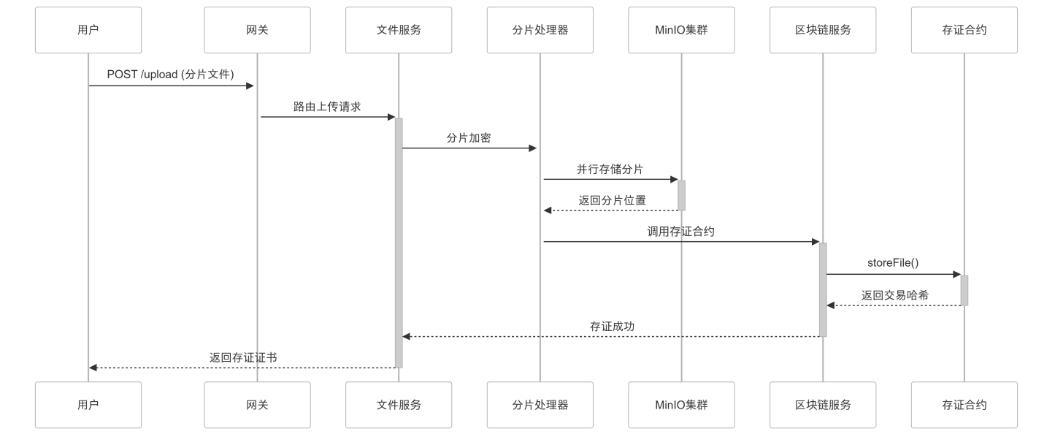
研究内容二：基于可信存证与可靠存储的分布式存证系统
文件存储时序图：
文件上传流程采用分片加密与区块链存证相结合的技术方案，基于分层架构实现安全高效的文件持久化管理
相关技术和源码已开源，详见：https://github.com/flyingcoding

Slide 17
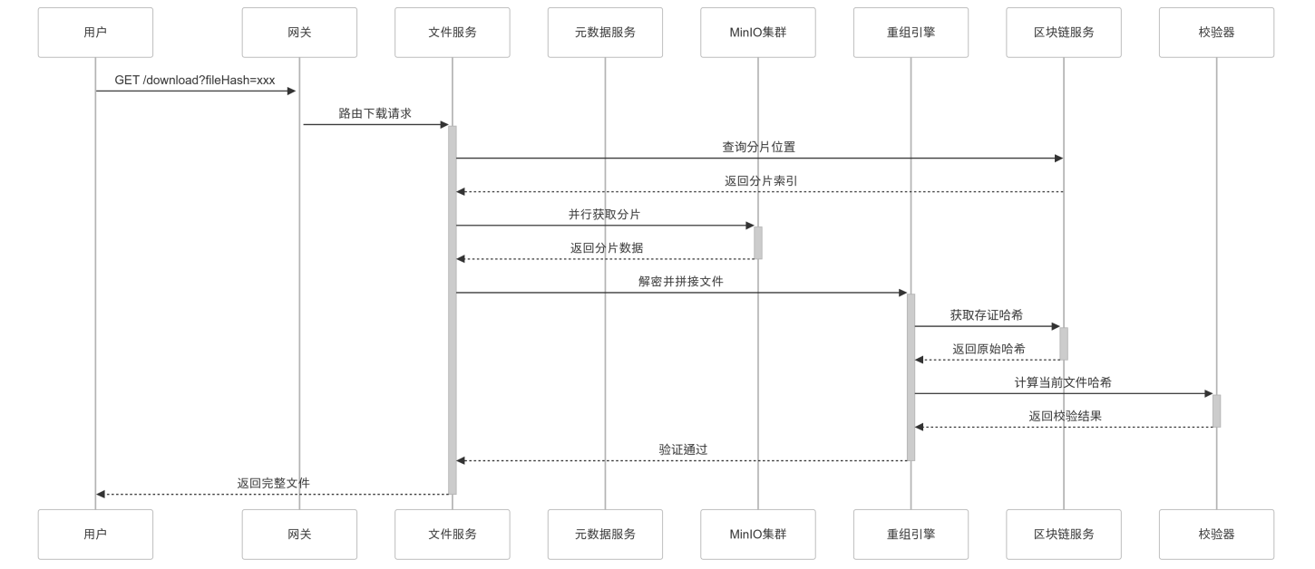
研究内容二：基于可信存证与可靠存储的分布式存证系统
文件读取时序图：
本系统提供了一套与上传流程相对应的安全、可验证的文件下载机制，确保用户获取到的是未经篡改的原始文件
相关技术和源码已开源，详见：https://github.com/flyingcoding

Slide 18
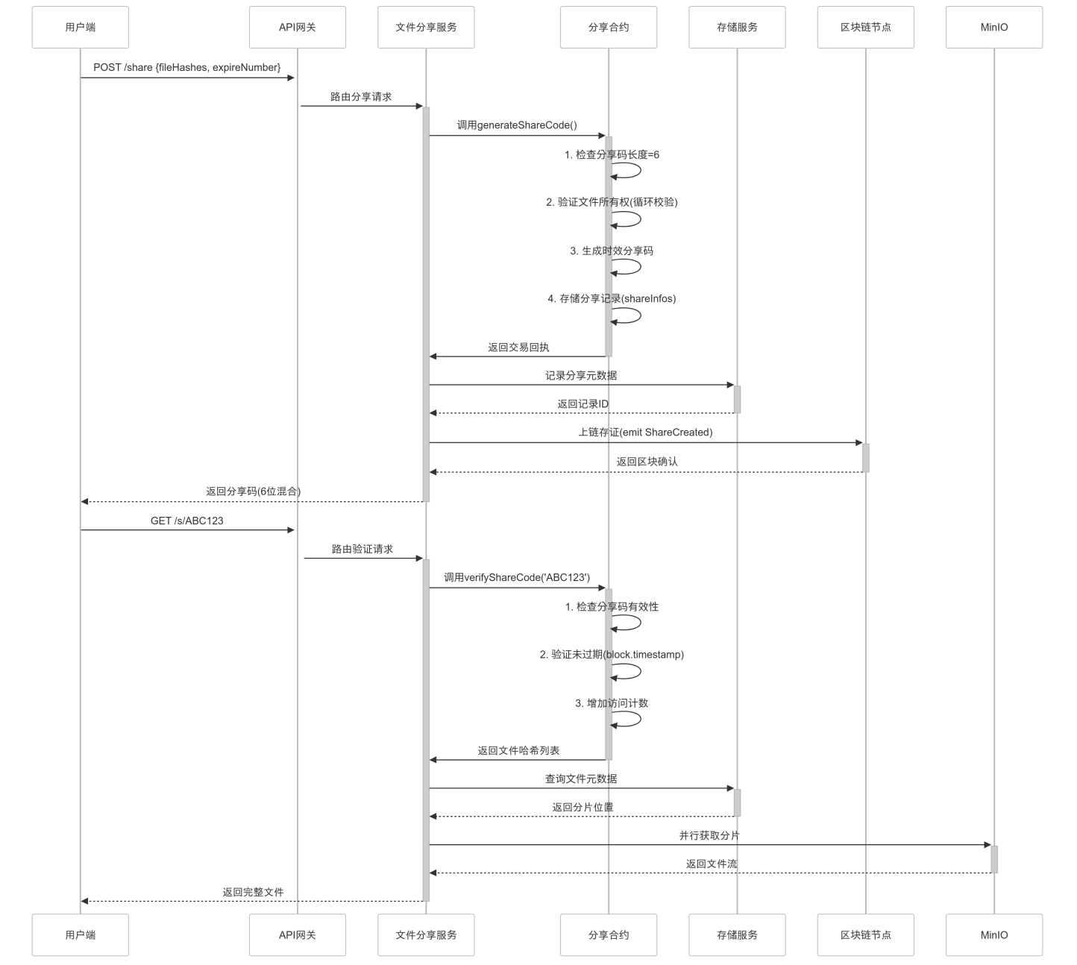
研究内容二：基于可信存证与可靠存储的分布式存证系统
文件分享及获取流程：
本系统的文件分享流程采用智能合约驱动的事件溯源架构，实现从请求处理到存证溯源的完整闭环。系统通过分层验证机制和并行化处理，在保障区块链数据可信性的同时，满足高性能文件传输需求
相关技术和源码已开源，详见：https://github.com/flyingcoding

Slide 19
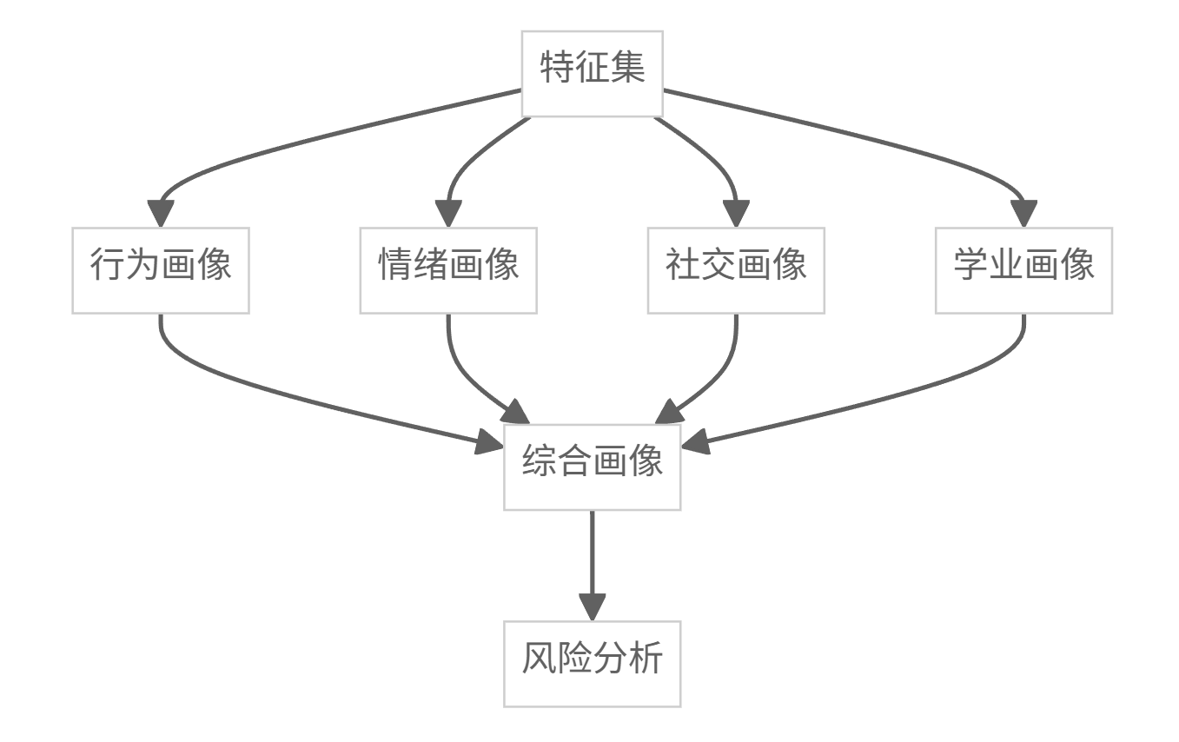
研究内容三：基于多模态数据的学生全面心理画像
行为画像：通过移动设备感知技术收集用户日常活动模式、睡眠规律和运动频率，应用时间序列分析识别异常行为变化。
情绪画像：结合语音和文本情感分析技术，捕捉情绪波动、负面表达频率及社交媒体内容的情感趋势变化。
社交画像：全面评估用户社交网络活跃度、互动质量和支持系统完整度，识别潜在社交隔离或退缩行为。
学业画像：监测学习投入度与专注力，分析学业表现变化趋势，识别并量化压力源，评估学习行为规律性。
画像构建流程

Slide 20
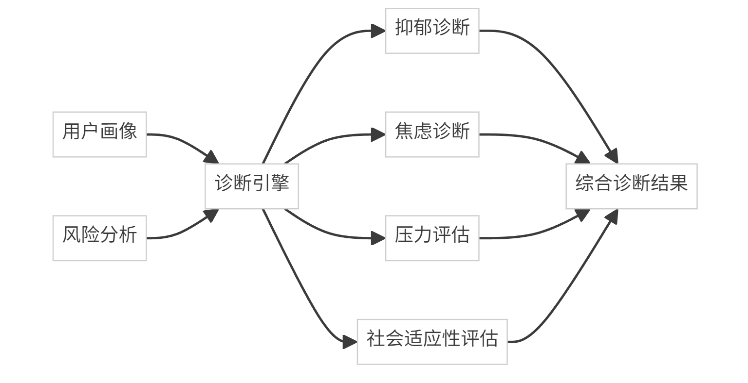
研究内容四：多模型融合的精准诊断技术
情绪状态评估模型：基于改进PHQ-9量表、情绪波动频谱和语音情感特征分析
焦虑水平评估模型：结合GAD-7量表深度学习、生理指标关联及认知行为模式识别
压力评估模型：
通过压力源识别分类、持续时间强度评估及应对机制效能分析
社会适应性评估模型：基于社交网络结构、人际关系质量及社会参与度分析
综合诊断：系统通过多源异构数据融合与标准化、深度与规则特征提取、多模型集成学习与投票机制，生成从无风险到重度风险的四级精准诊断结果

Slide 21
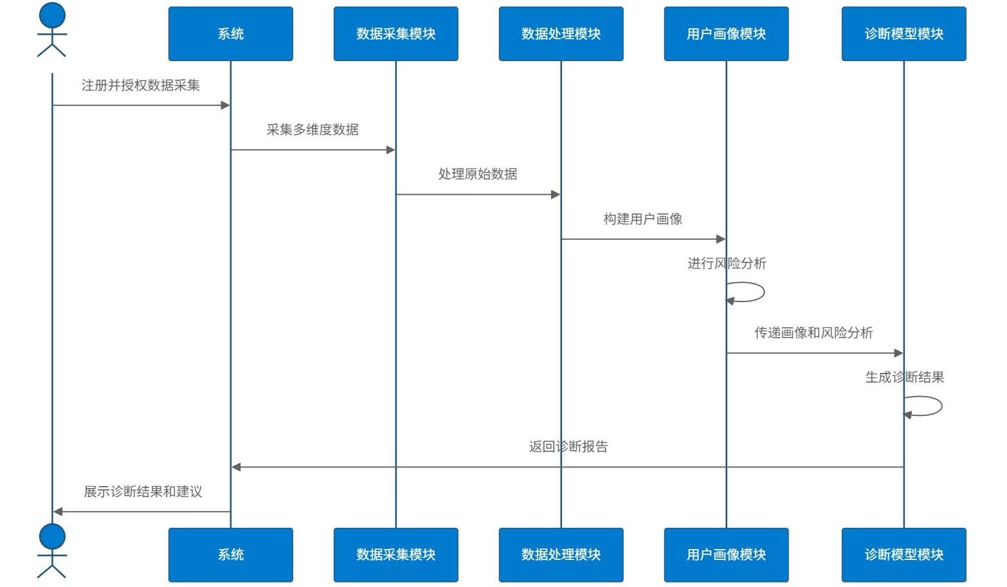
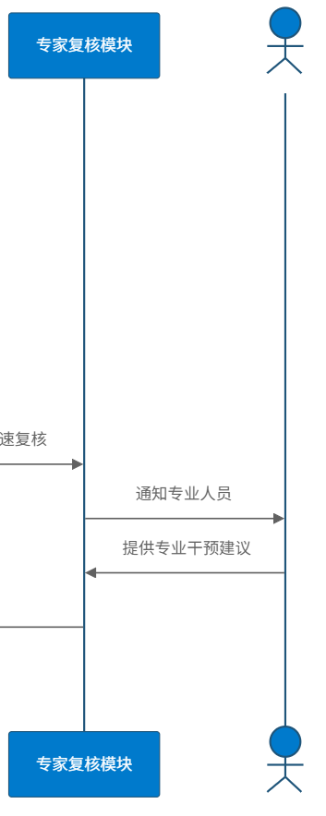

研究内容四：多模型融合的精准诊断技术
AI初筛+人工复核

Slide 22
研究内容四：多模型融合的精准诊断技术
基于联邦学习的分布式评估算法：
本地模型
本地训练
学校A数据中心
个性化模型
本地模型
本地训练
医院A数据中心
联邦学习生态
本地模型
本地训练
学校B数据中心
全局模型
本地模型
本地训练
医院B数据中心
本地模型：只在自己本地数据集训练的模型，如果数据量小，模型精准度低
全局模型：所有参与机构协同训练的共一个全局模型，可能不适配某些机构
个性化模型：即学习到了所有参与机构的全局知识，又可以适配机构本地数据分布

Slide 23
研究内容五：个性化治疗技术
显性直接干预（行为响应式）：​
触发条件 | 干预措施 | 强制等级
凌晨1点后持续刷手机 | ✓ 屏幕变灰+弹出"深夜模式已激活" ✓ 次日推送睡眠质量问卷 | ⭐⭐⭐
日均屏幕时间>10小时 | 强制护眼模式 | ⭐⭐⭐
食堂消费<1餐/日 | 问卷+营养券 | ⭐
环境渗透式干预（隐性引导）：
​动态内容推荐​
  场景：用户搜索"挂科怎么办"
  干预：
  ✓ 首页推送《逆袭学长访谈录》
  ✓ 学习版块新增"考前急救包"标签
智能评论引导​
  场景：帖子含"想退学"关键词
  干预：
  ✓ 自动置顶"心理委员"联系方式
  ✓ 关联展示《专业转换指南》

Slide 24
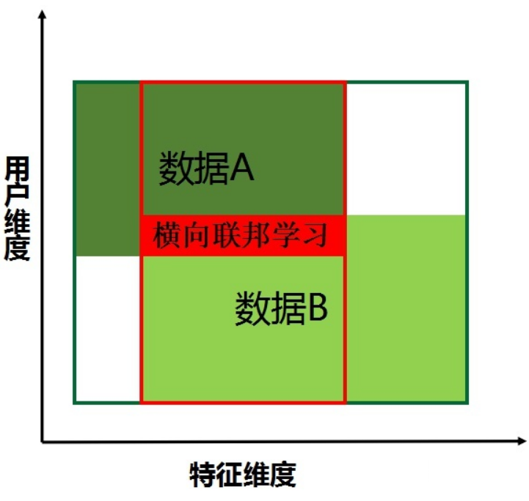
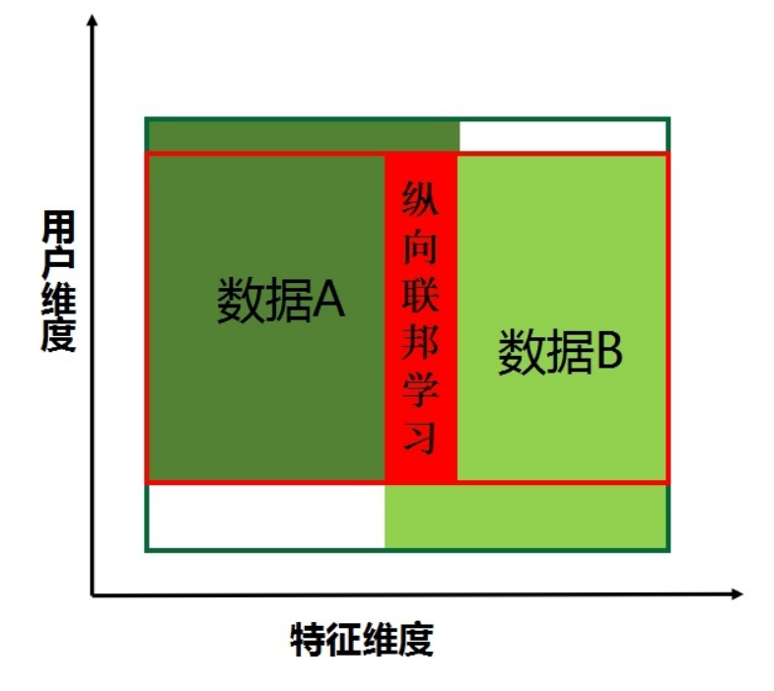
研究内容五：个性化治疗技术
​基于联邦学习的协同过滤个性化治疗技术：
横向联邦学习将同一学生在学校的日常行为数据与医院的诊疗记录进行联合建模
纵向联邦学习将不同学生在不同机构的相同特征维度联合建模，实现跨群体知识迁移
协同过滤推荐技术：向有相似困扰的学生推荐心理疏导内容
联邦协同过滤：缓解冷启动问题，在保护学生隐私的同时建立校园心理预警机制

Slide 25
项目创新点
新 技术
提出了基于双层循环的高效个性化联邦学习技术
1
新 框架
构建基于区块链的去中心化联邦学习模型存证架构
2
新 机制
提出了人工智能赋能的大学生心理健康精准诊断和个性化治疗
3

Slide 26
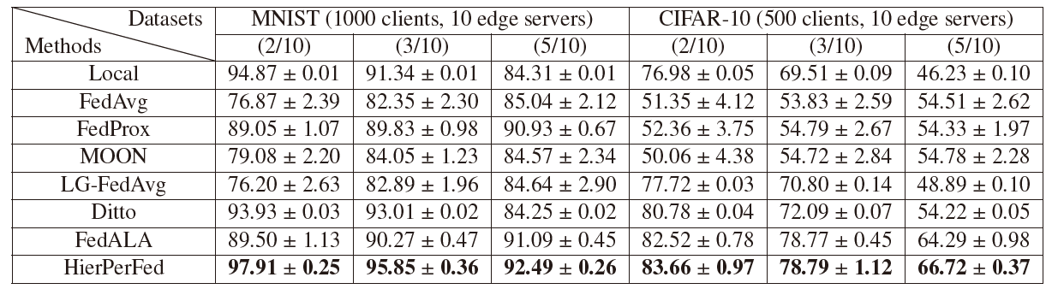
项目演示---联邦学习部分
为了验证算法的有效性，我们在开源数据集上进行了测试：
在所有数据集上，我们的方法HierPerFed的精度都高于其他方法
表明HierPerFed可以利用全局信息来指导个性化模型的更新，具有更广泛的适用性。

Slide 27
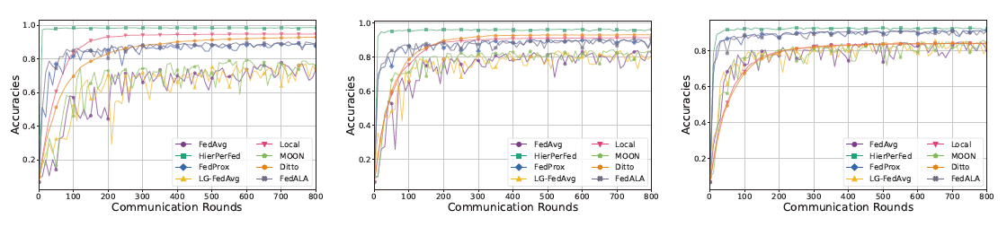
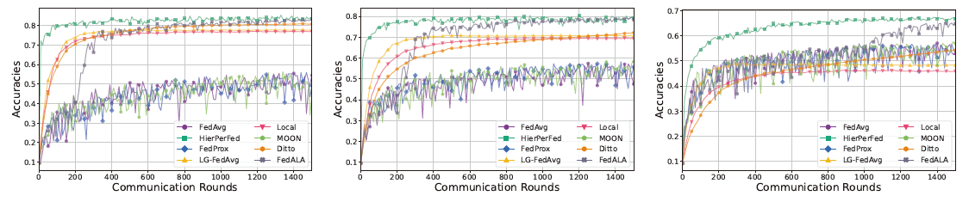
项目演示---联邦学习部分
为了验证算法的有效性，我们在开源数据集上进行了测试：
我们的方法HierPerFed在收敛速度和收敛稳定性方面都有显著优势。

Slide 28
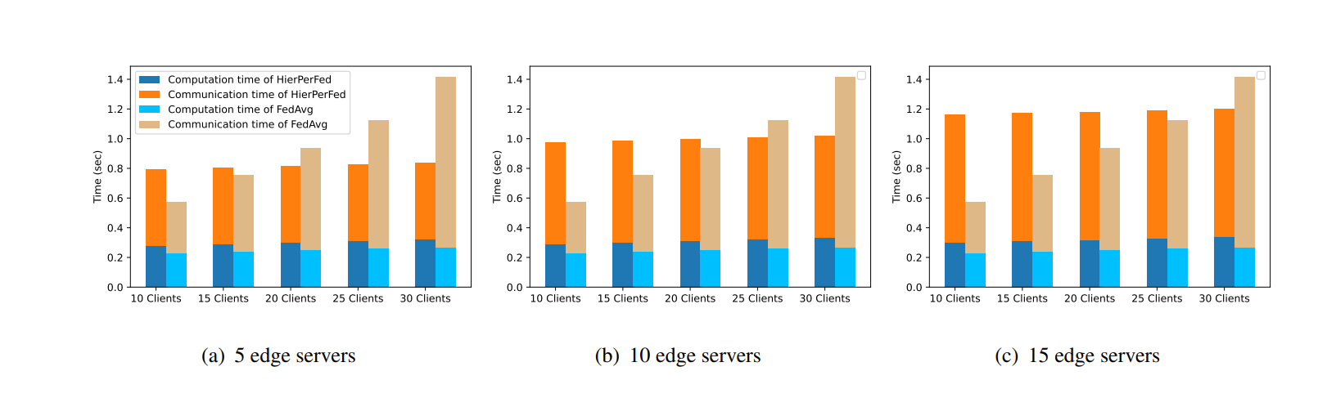
项目演示---联邦学习部分
为了验证算法的有效性，我们在开源数据集上进行了测试：
左图显示不同方法在一轮全局迭代中的消耗时间
在计算时间上，HierPerFed和FedAvg相差不大。
FedAvg的通信时间随着边缘终端数量的增加而迅速增加，HierPerFed通信时间没有增加

Slide 29
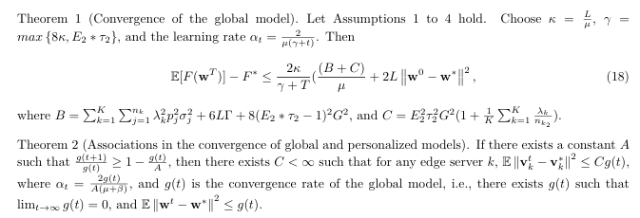
项目演示---联邦学习部分
我们理论证明了算法的收敛性：
详细证明过程请见附录D

Slide 30
项目演示---区块链部分
区块链、智能合约及对象存储模块设置：
区块链、智能合约以及对象存储为本系统的基础模块与核心依赖，本系统具体使用的区块链、智能合约以及对象存储具体版本对应如下：Fisco Bcos 3.1、智能合约开发语言Solidity 0.8.11、minio 2025-04-08
相关配置：
系统基础区块链模块使用Fisco Bcos 3.0版本区块链，结合Fisco Bcos官方推荐Java SDK开发套件开发而成，在此基础上使用Fisco支持的最高智能合约版本Solidity 0.8.11编写文件存证及文件分享合约（见文件附录A、附录B）。
为了便于开发，本次使用官方示例建链模型，仅搭建共包含4个区块链节点的基础实验链，同时部署对应的控制台来便于调试智能合约。

Slide 31
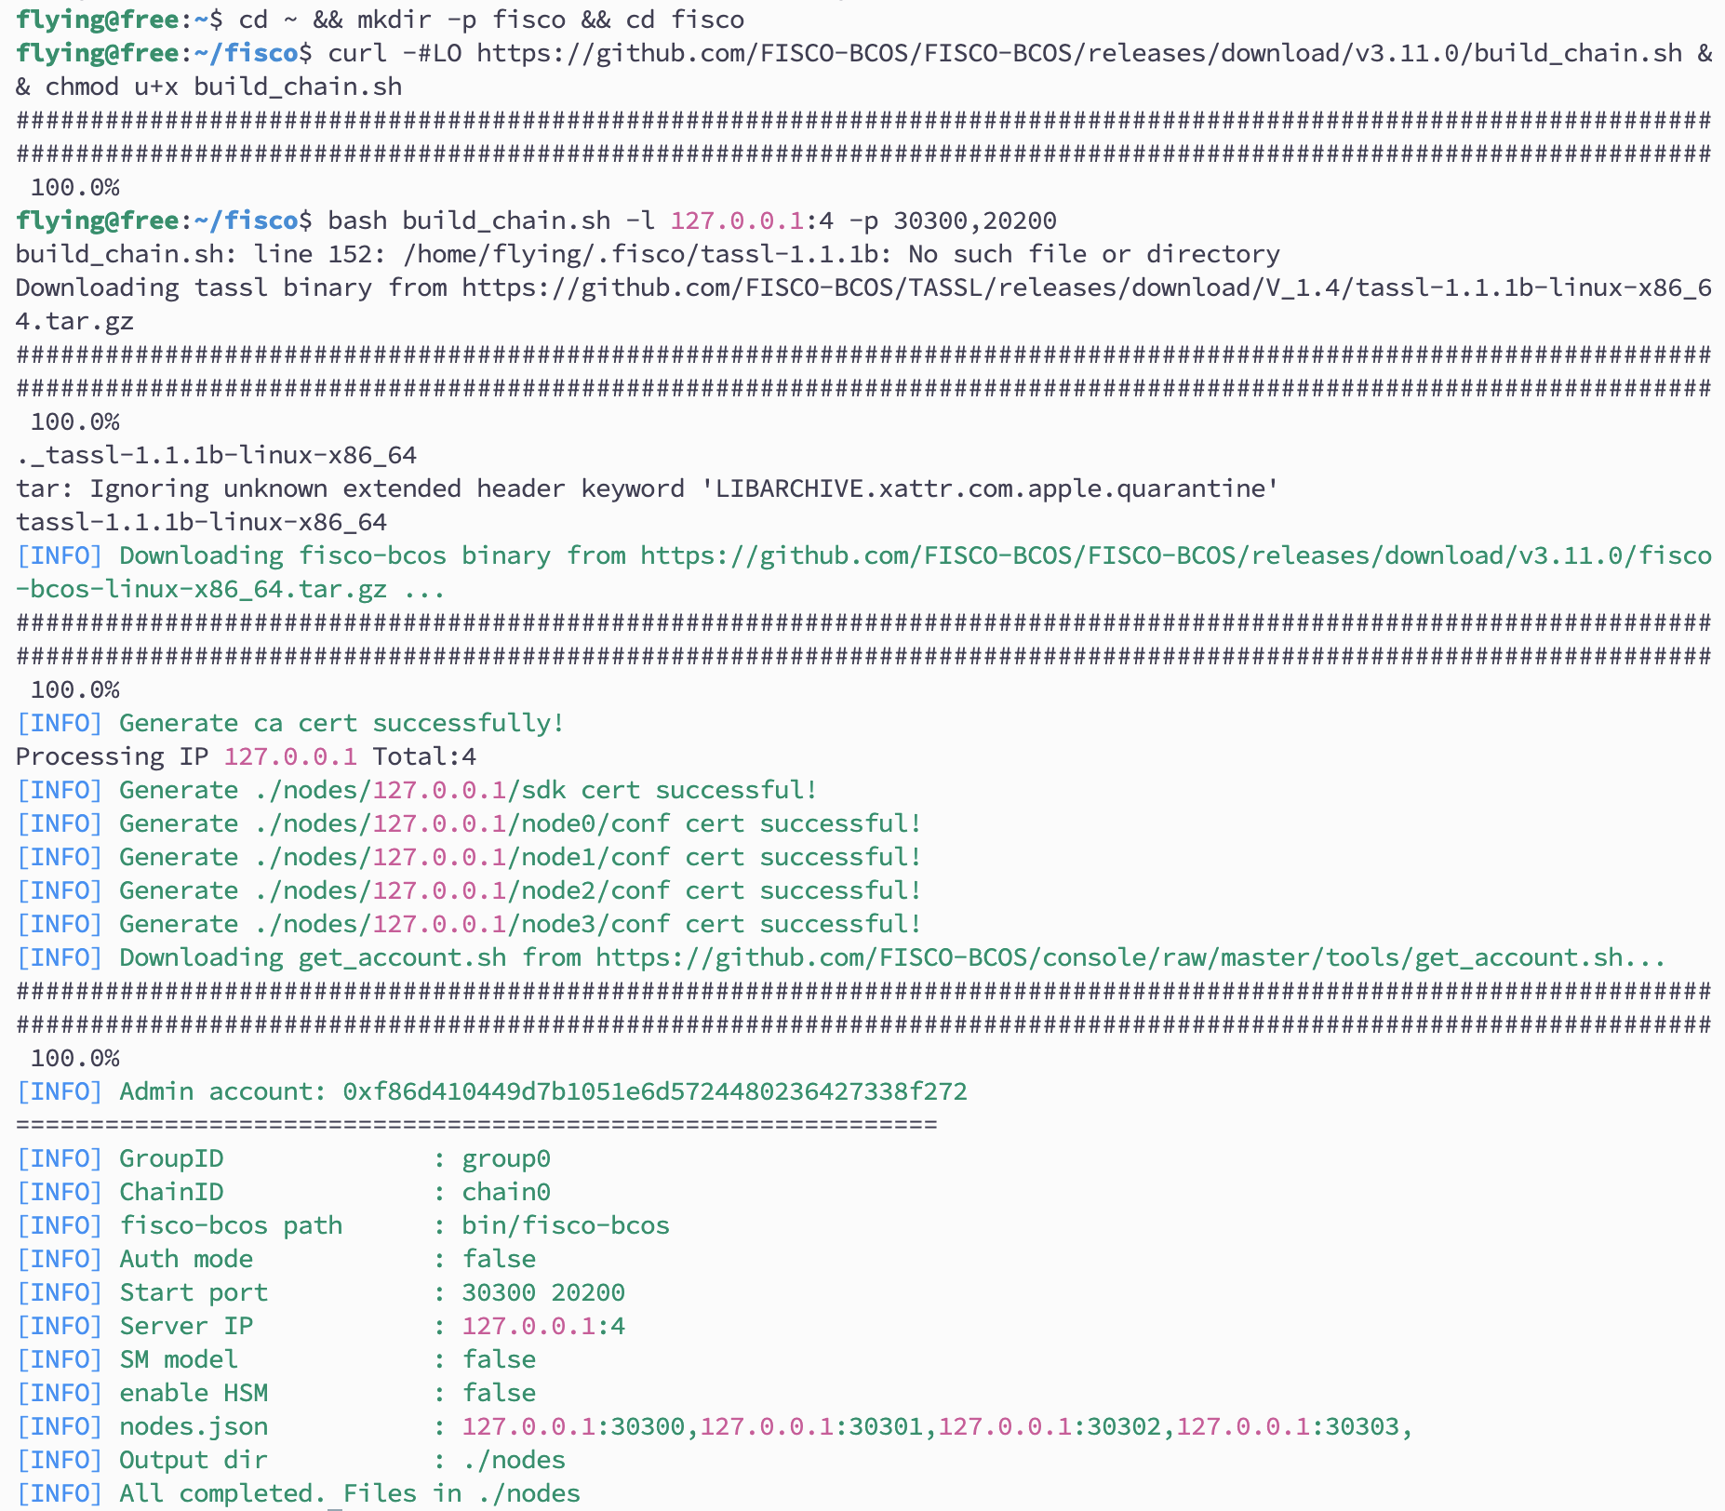
项目演示---区块链部分
搭建Fisco Bcos区块链：

Slide 32
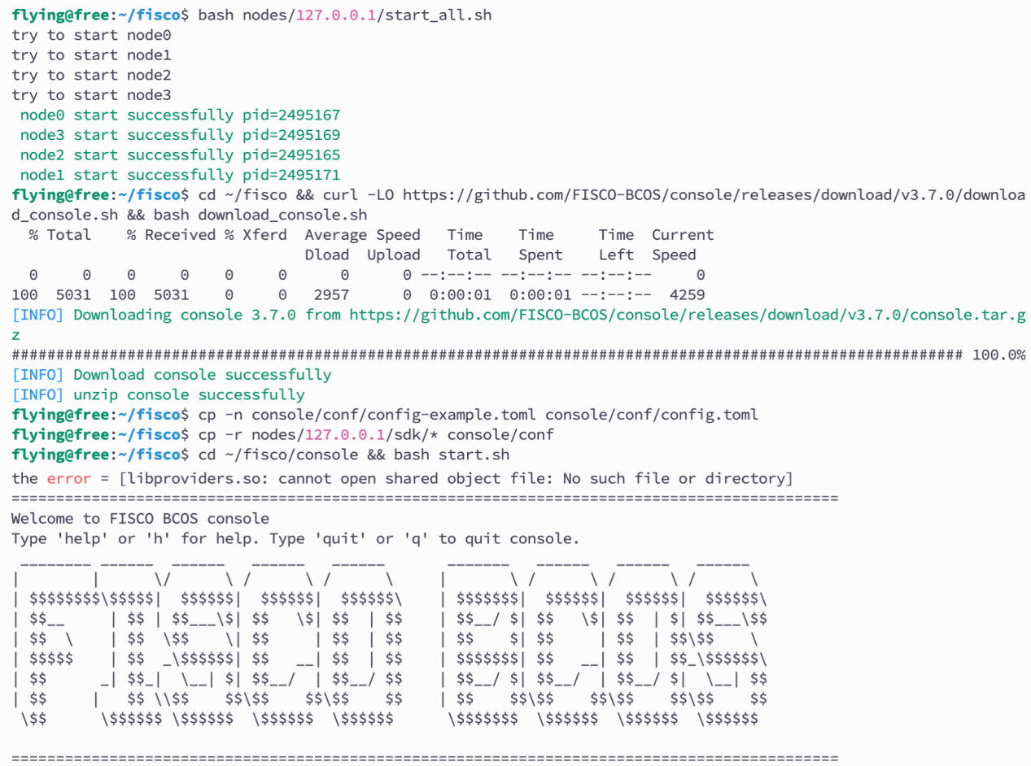
项目演示---区块链部分
Fisco Bcos部署控制台：

Slide 33
项目演示---区块链部分
Nacos部署及配置文件编写：
Nacos担任着最为关键的调度员角色：作为在系统多个模块间同步数据的服务发现、配置中心与注册中心，Nacos担任着最为关键的调度员角色，其需要与Apache Dubbo云原生微服务开发框架配合使用，协作完成各个模块之间的远程调用。
Nacos组件的服务稳定性：对于Nacos组件来说，最为重要的性能指标即服务稳定性，因此在部署Nacos时，使用集群方式部署，且应当至少在两台独立服务器中部署并互为备份，以此提升系统整体稳定性，减少因网络波动导致的程序错误。同时，由于本系统使用了Nacos的配置中心功能，并将对象存储的相关配置在上面进行发布，详细配置见附录C。
物理存储与逻辑管理分离：该配置由物理节点信息与物理—逻辑节点映射两部分构成，当配置文件发生变更时，存储模块中的对应配置也会实时更改，以此来动态调整节点数量及文件存储位置，便于后期维护。

Slide 34
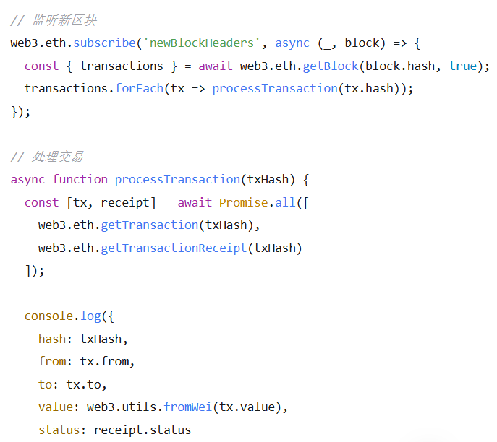
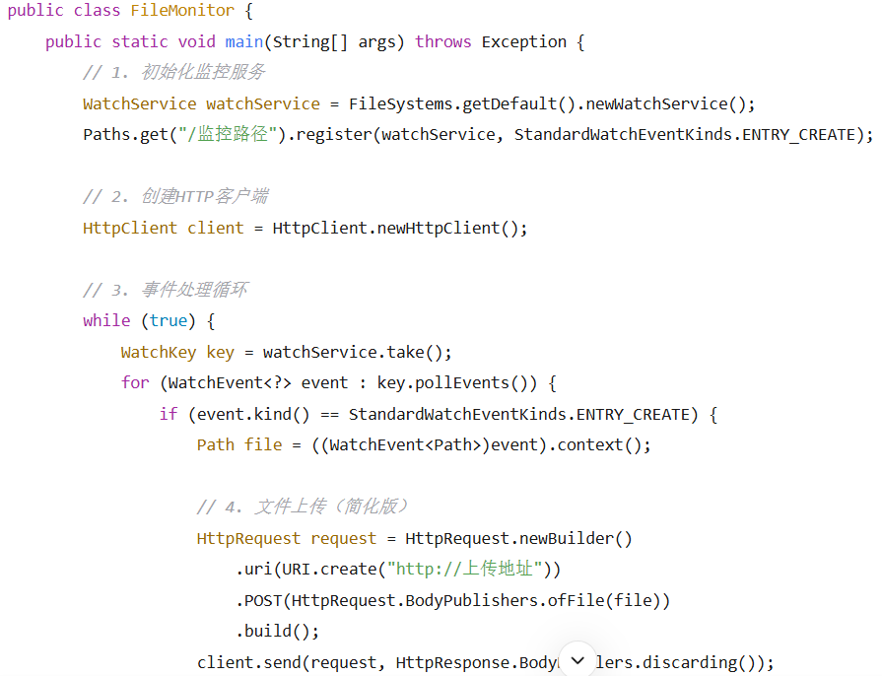
项目演示---区块链部分
模型文件自动上传与下载：
文件监听，自动上传
监听区块链新增交易并自动触发读取操作

Slide 35
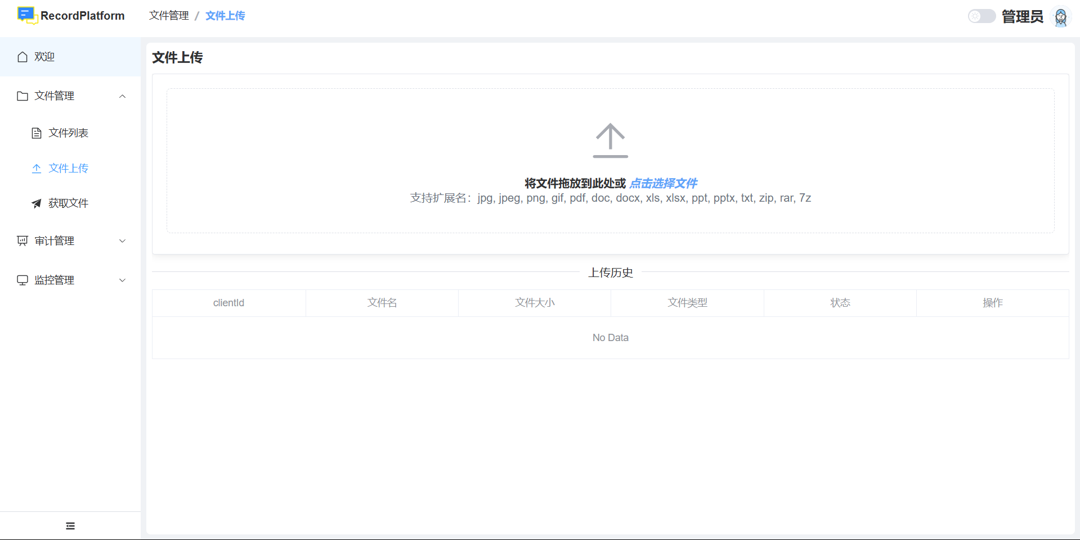
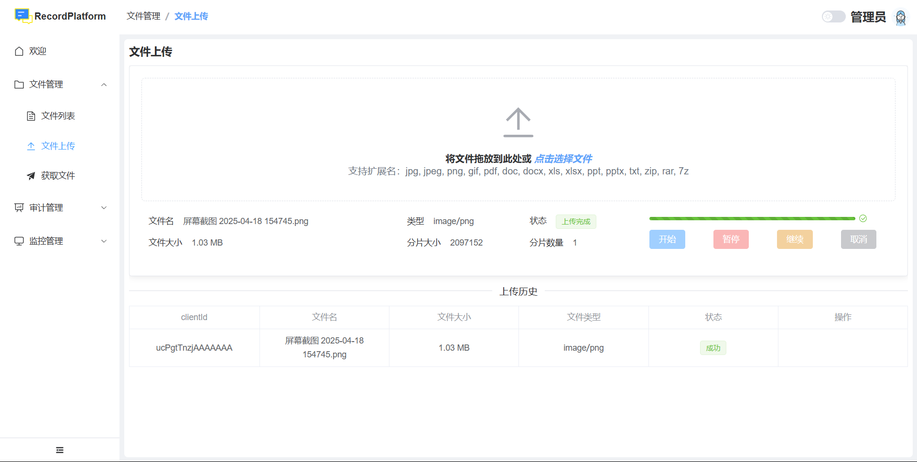
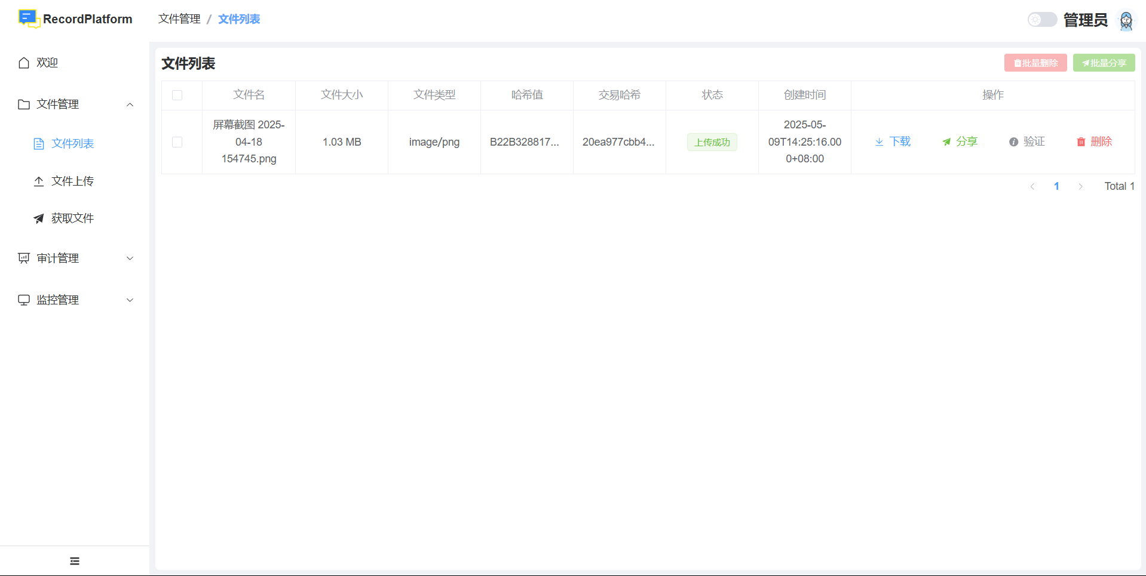
项目演示---区块链部分
文件上传与可靠存储：

Slide 36
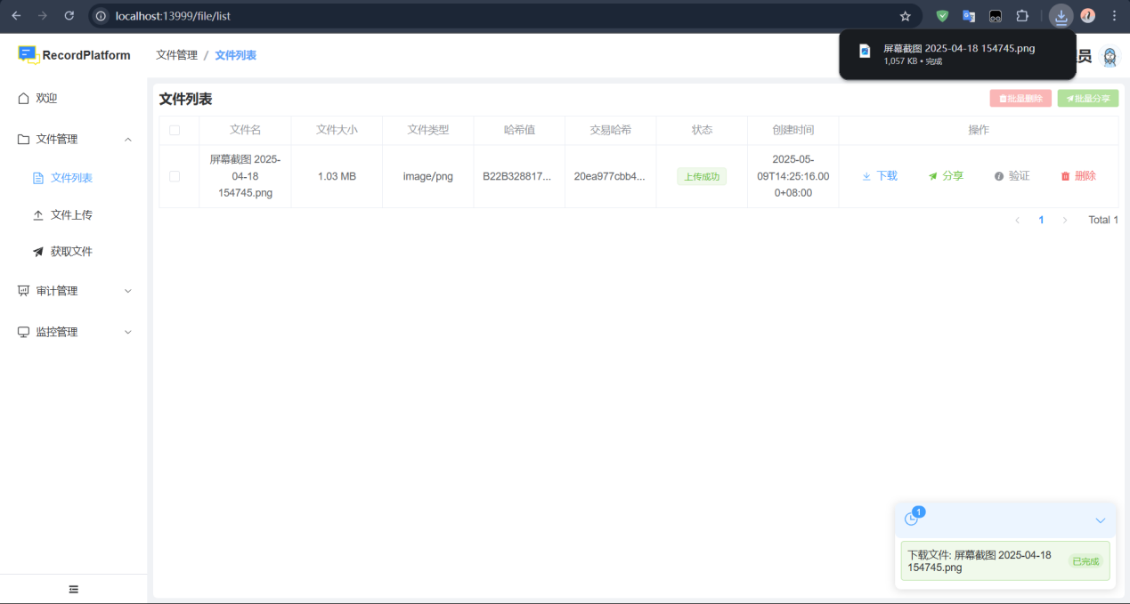
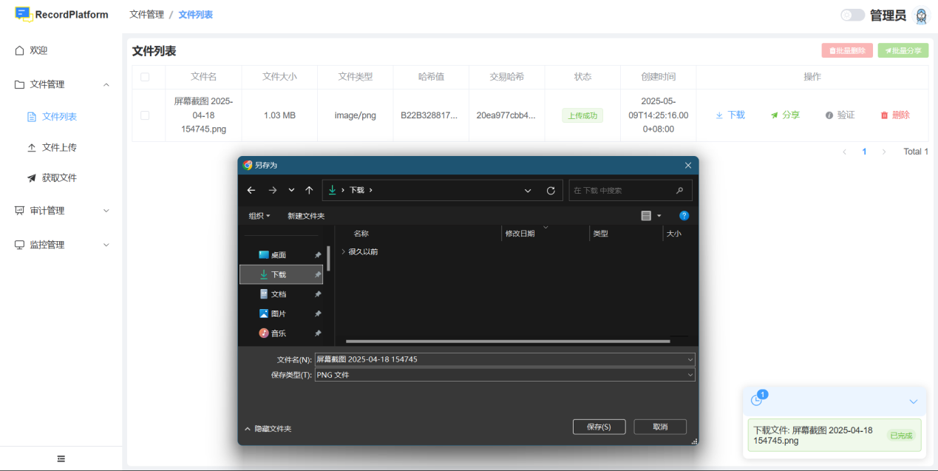
项目演示---区块链部分
文件下载与分片加速：

Slide 37
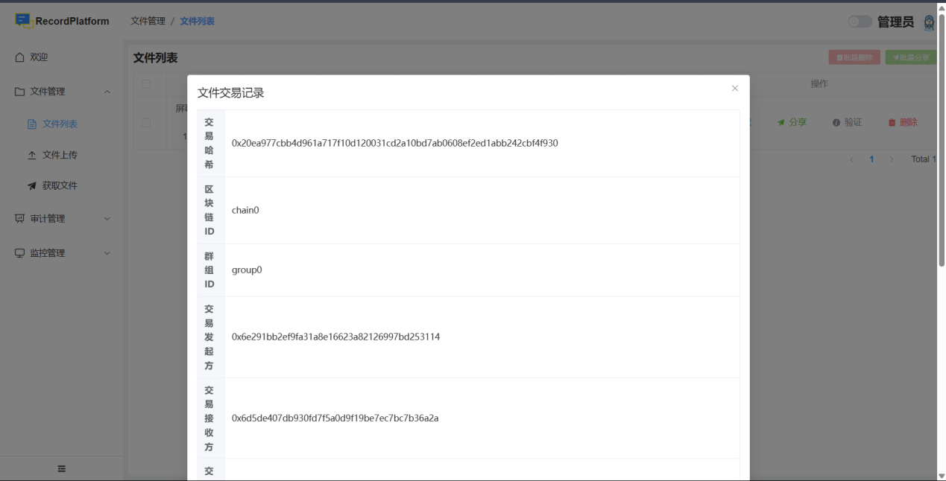
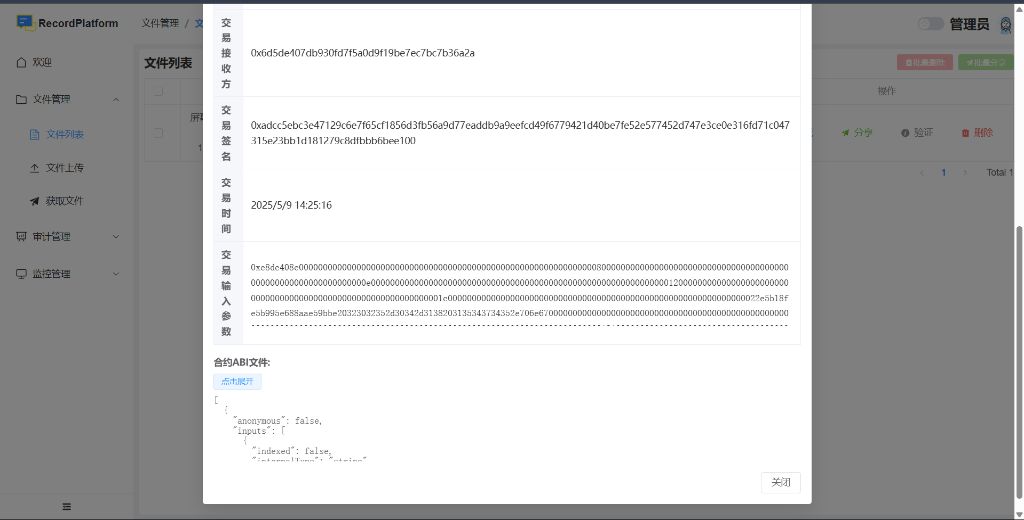
项目演示---区块链部分
文件签名与链上验证：

Slide 38
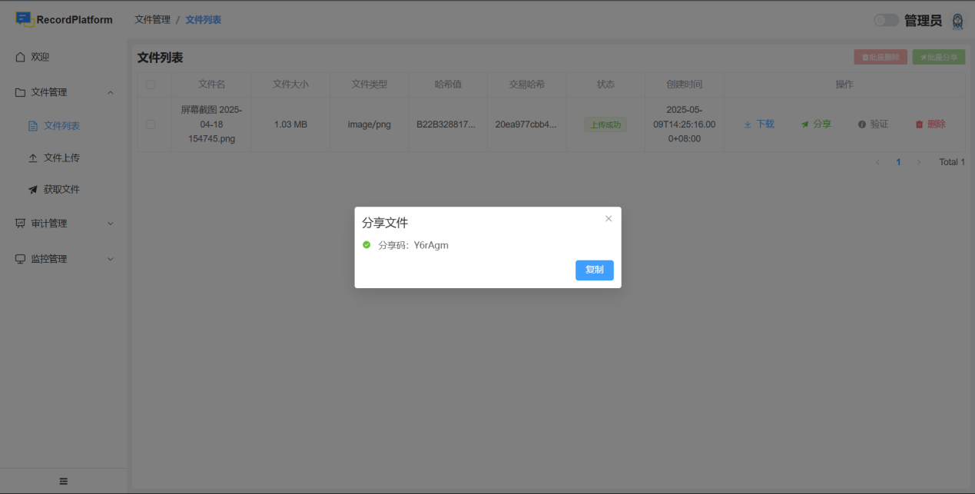
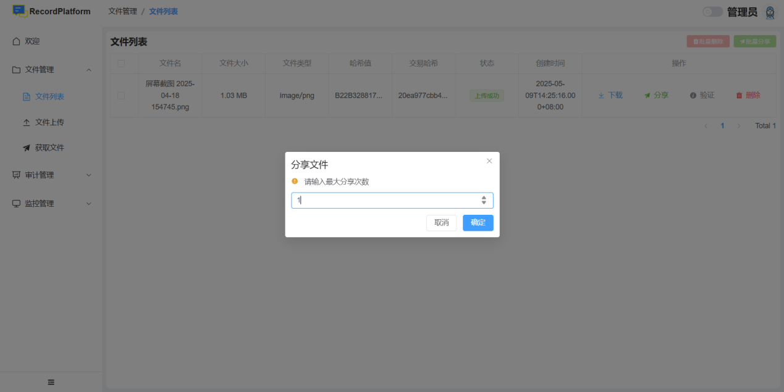
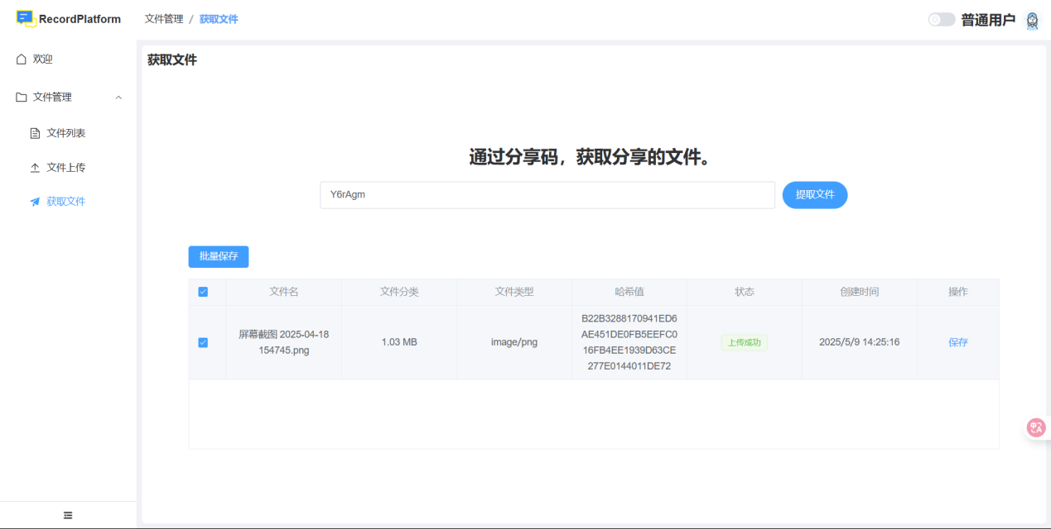
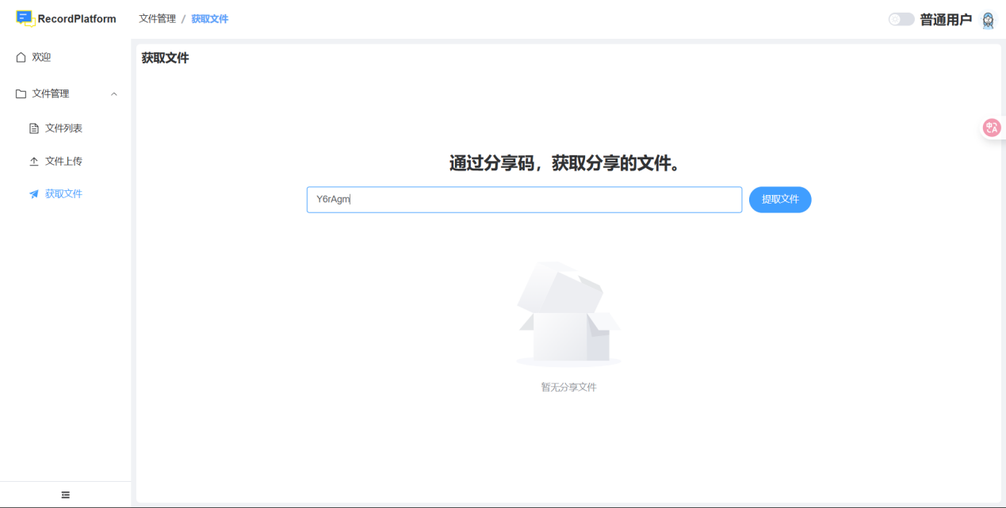
项目演示---区块链部分
文件分享与获取：

Slide 39
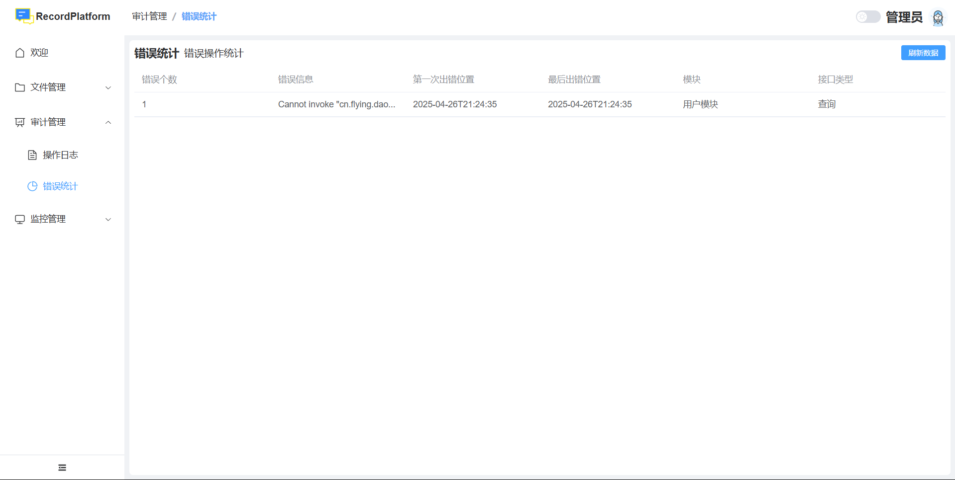
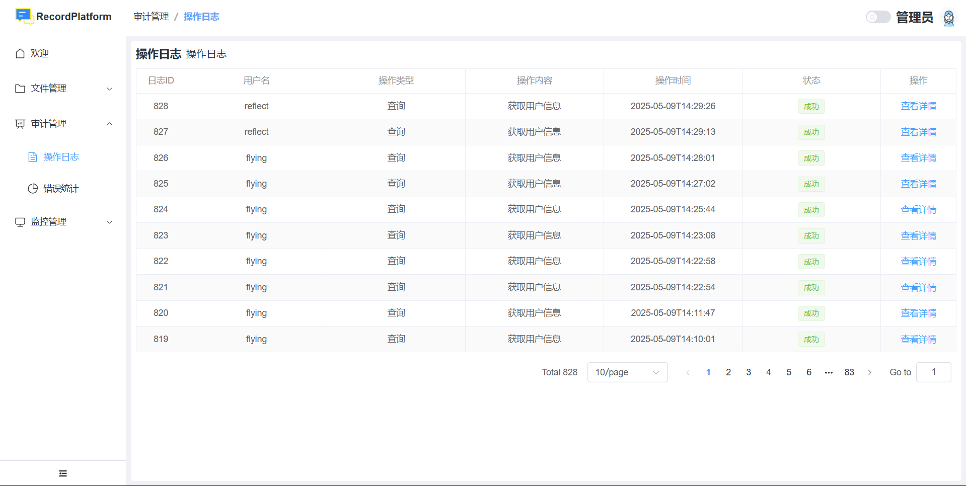
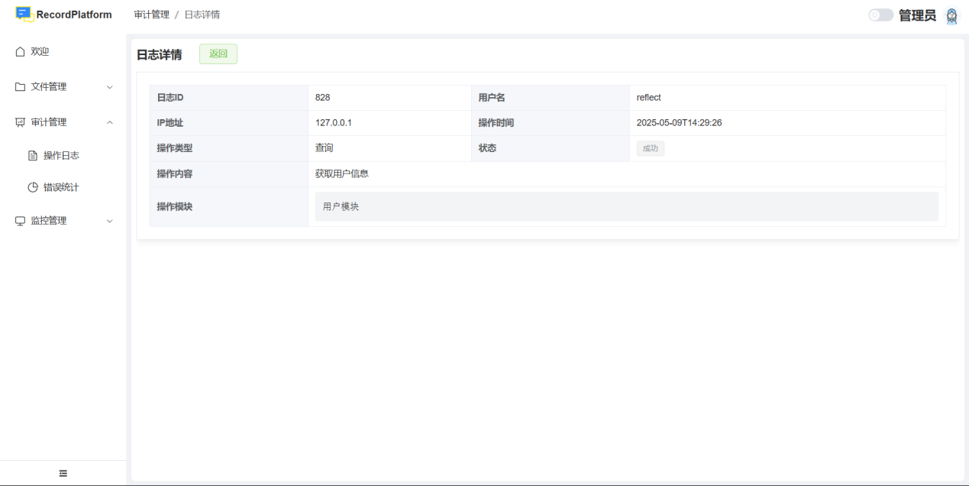
项目演示---区块链部分
系统审计：

Slide 40
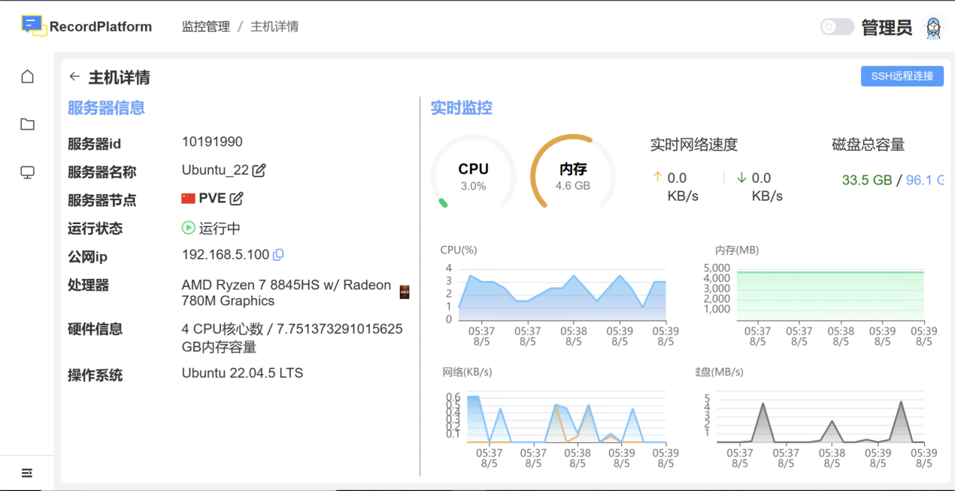
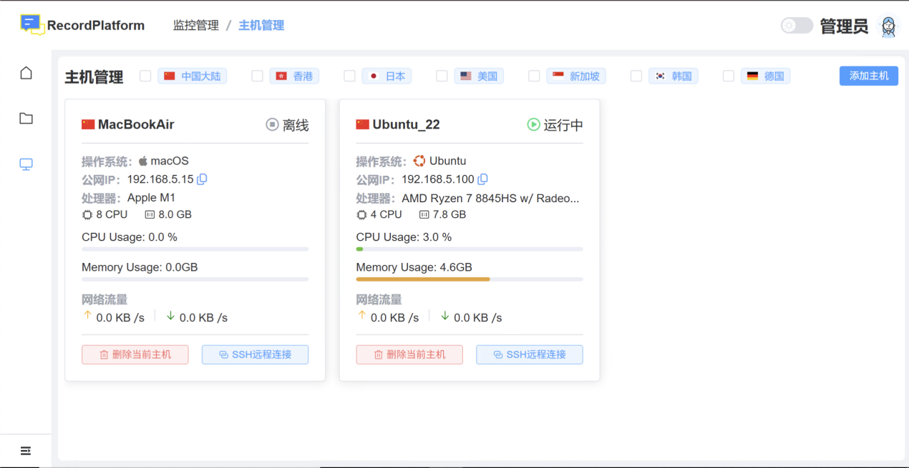
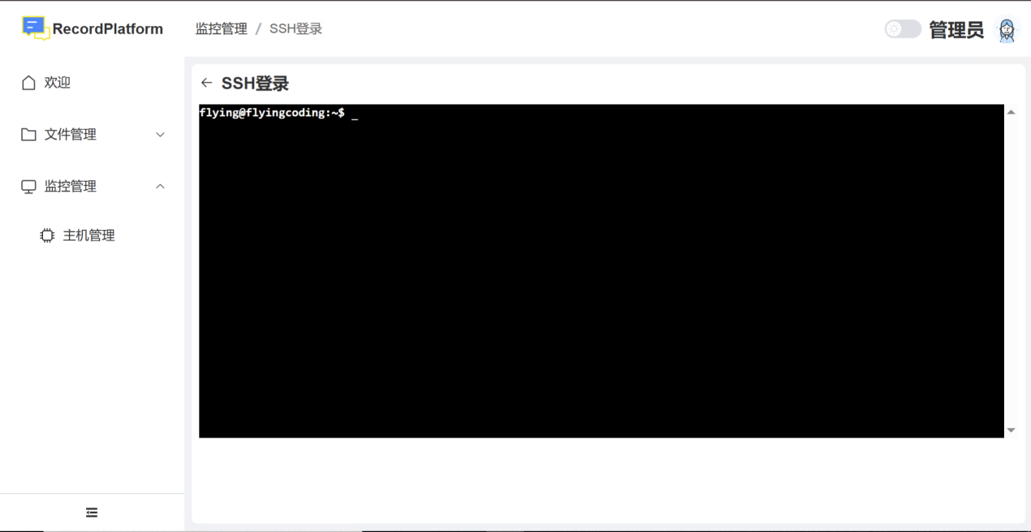
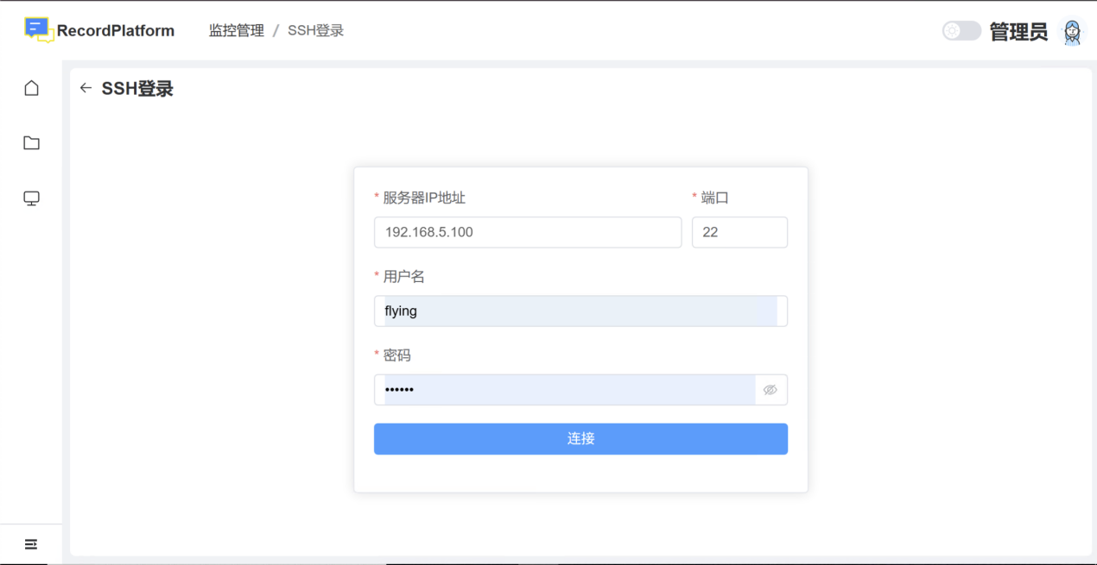
项目演示---区块链部分
系统运行状态监控：

Slide 41
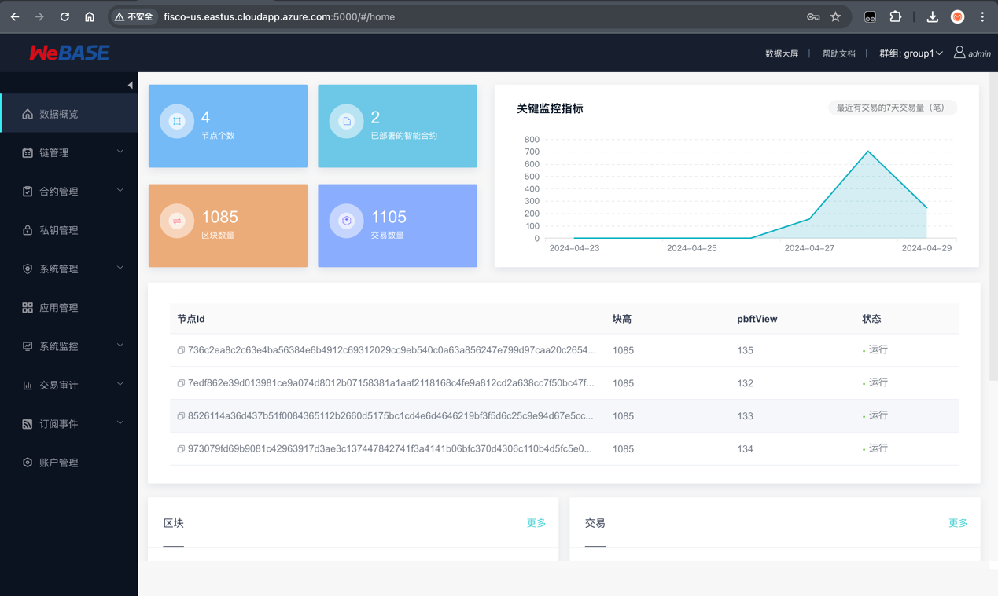
项目演示---区块链部分
区块链数据概况：

Slide 42
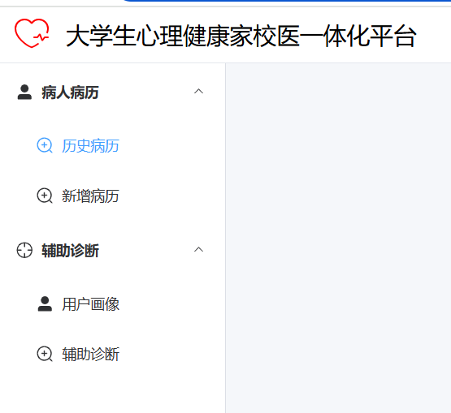
项目演示---前端结果展示
医生功能模块

Slide 43
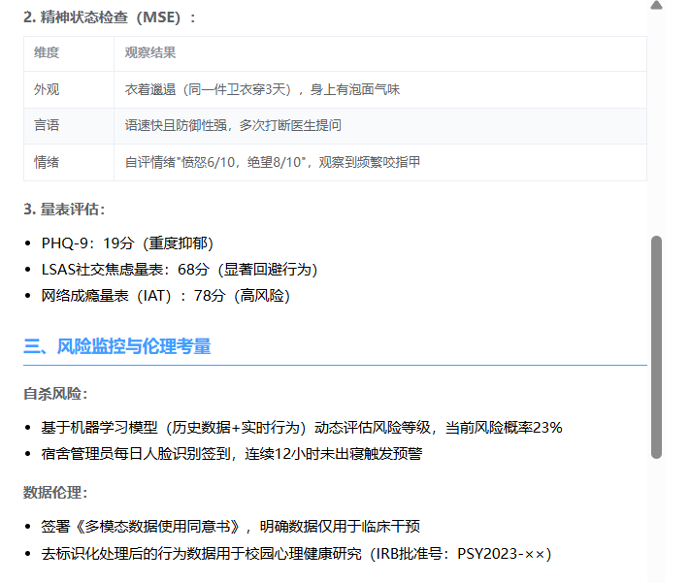
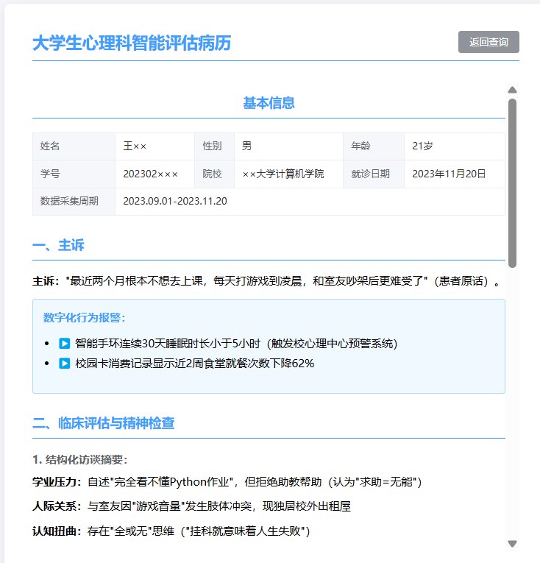
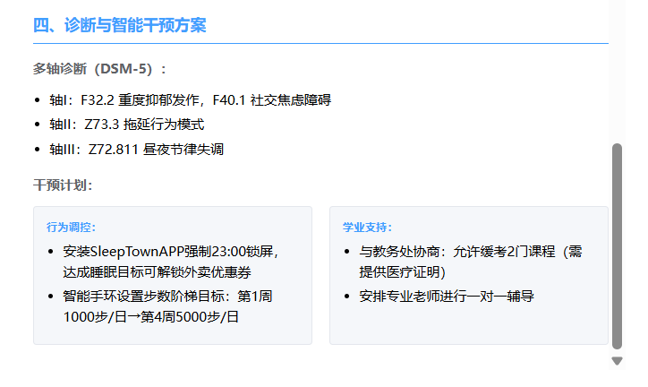
项目演示---前端结果展示
医生功能模块—历史病历

Slide 44
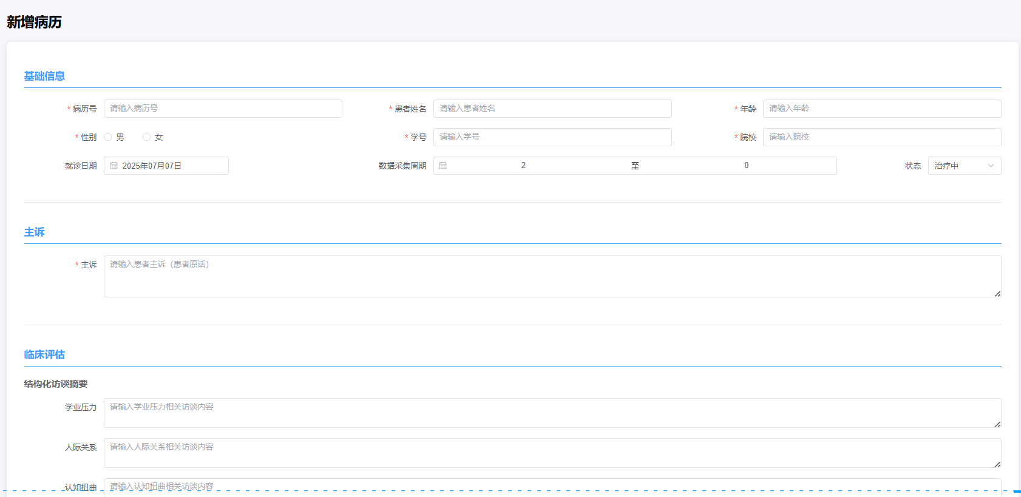
项目演示---前端结果展示
医生功能模块—新增病历

Slide 45
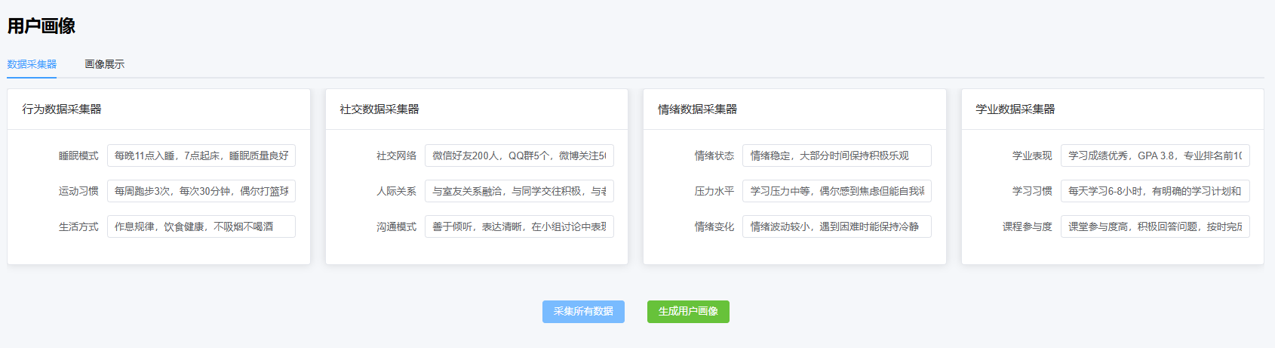
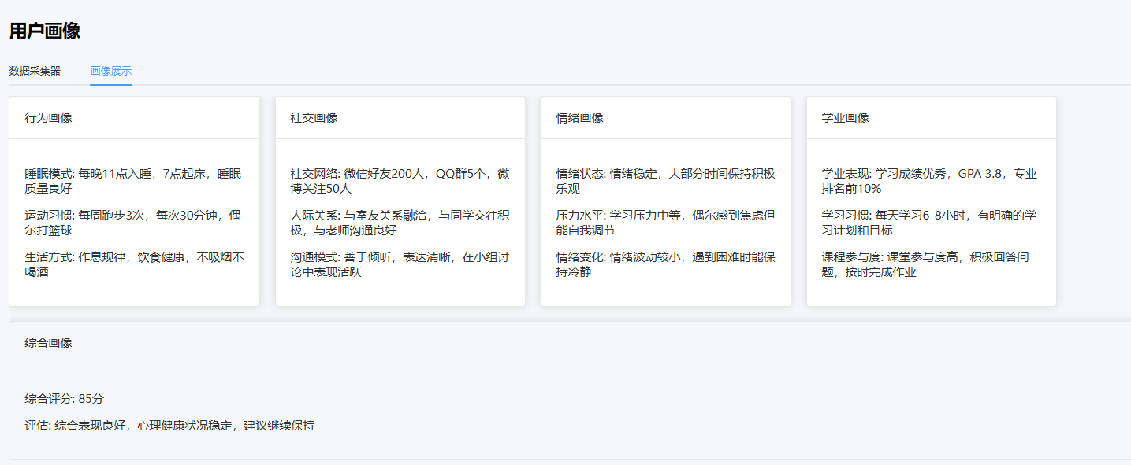
项目演示---前端结果展示
医生功能模块—用户画像

Slide 46
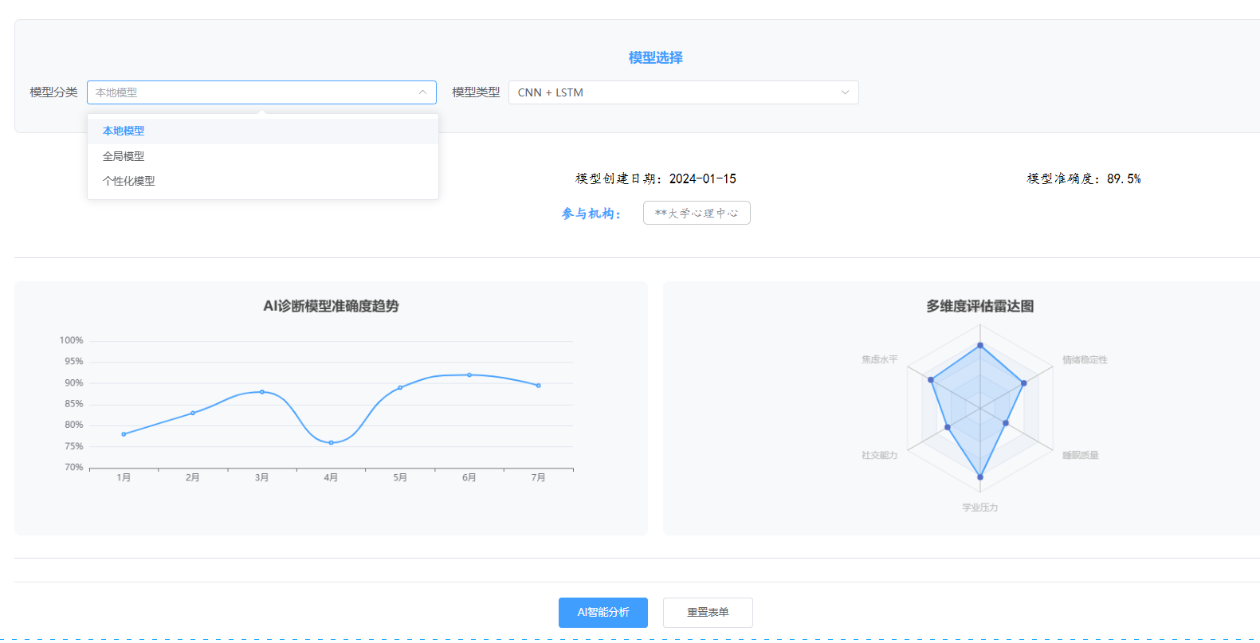
项目演示---前端结果展示
医生功能模块—辅助诊断：模型选择

Slide 47
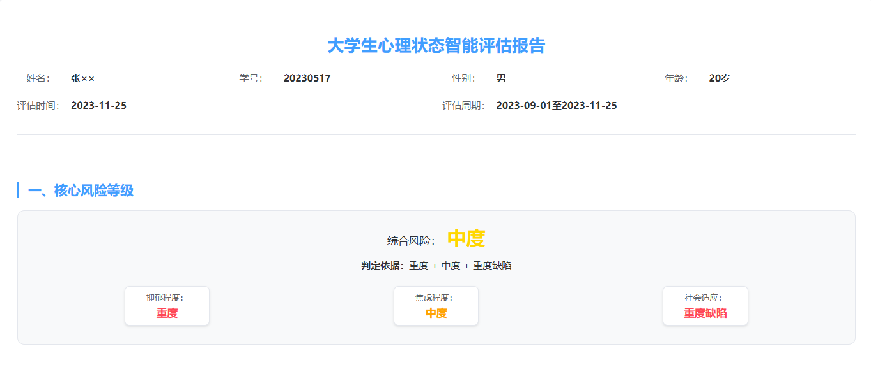



项目演示---前端结果展示
医生功能模块—辅助诊断：AI智能分析

Slide 48

项目演示---前端结果展示
学校心理中心功能模块：
学校心理中心功能模块比医生多了转诊建议功能

Slide 49


项目演示---前端结果展示
学校心理中心功能模块—历史档案：

Slide 50

项目演示---前端结果展示
学校心理中心功能模块—新增档案：

Slide 51

项目演示---前端结果展示
学校心理中心功能模块—学生画像：

Slide 52

项目演示---前端结果展示
学校心理中心功能模块—辅助诊断：

Slide 53


项目演示---前端结果展示
学校心理中心功能模块—转诊建议：

Slide 54

项目演示---前端结果展示
管理员功能模块—查看本地模型：

Slide 55

项目演示---前端结果展示
管理员功能模块—查看协同模型：

Slide 56


项目演示---前端结果展示
管理员功能模块—新增模型：
新增本地模型
新增本地模型
当现有模型无法满足需求时，管理员可以自定义模型，上传到区块链；
其他参与机构从链上查看模型信息，可自行决定是否参与联邦训练。

Slide 57


项目演示---前端结果展示
管理员功能模块—用户信息管理：

Slide 58


项目演示---前端结果展示
学生功能模块--心理建议浏览：
通过个性化治疗技术推送心理分类建议，如学习压力、情绪管理等
支持收藏、评论和分享建议，方便后续回顾或与他人交流

Slide 59


项目演示---前端结果展示
学生功能模块--心理问卷测评：
参与专业心理问卷（如抑郁症筛查、焦虑评估、压力测试）
按步骤完成题目选择，提交后可获取AI评估报告

Slide 60

项目演示---前端结果展示
学生功能模块--预约心理医生：
学生可预约专业的心理医生
每位心理医生下面会有评分和擅长问题

Slide 61


项目演示---前端结果展示
家长/辅导员角色功能模块--学生状态监测：
列表浏览：首页查看所关注学生的基本信息（姓名、班级、心理状态标签）
状态识别：通过标签快速判断学生心理状态（良好 / 正常 / 需关注）

Slide 62


项目演示---前端结果展示
家长/辅导员角色功能模块--评估报告管理：
查看学生最新心理评估数据（评分、情绪状态、压力指数）
对学生心理状态添加匿名评论，支持历史评论查看

Slide 63


项目演示---前端结果展示
家长/辅导员角色功能模块--社区与资源：
通过个性化技术，给家长推送相关内容，建立家校医协同机制
家长和辅导员也可以发布帖子，营造积极舆论环境，实现隐性引导

Slide 64
报告提纲
一
项目背景
二
研究内容
三
团队研究成果
四
应用前景与未来规划

Slide 65



团队研究成果
与项目相关的软著和专利：
基于区块链的个性化层次
联邦学习平台
基于FISCO群组机制的
联邦学习系统
基于边-端-云三层架构的
个性联邦学习方法及系统

Slide 66

团队研究成果
与项目相关的论文：
A Secure Hierarchical Federated Learning Framework based on FISCO Group Mechanism

Slide 67
报告提纲
一
项目背景
二
研究内容
三
项目团队和研究成果
四
应用前景与未来规划

Slide 68
应用前景与未来规划
目前达到合作共识情况：
合作方​ | ​具体进展​ | ​下一步计划​
******心理中心 | 授权使用近3年脱敏咨询记录 | 部署AI情绪预警试点
******医院 精神科 | 开放1000+脱敏诊断数据集 | 建立联邦学习节点和区块链加密通道
******医院 | 愿提供脱敏临床数据，但要求严格审计数据流向 | 将学生校外就诊记录安全同步至校方，避免治疗断档
******大学 | 愿提供脱敏咨询记录，但要求严格审计数据流向 | 建立联邦学习节点和区块链加密通道

Slide 69
应用前景与未来规划
区块链+联邦学习+人工智能技术应用于大学生心理问题的可行性：
实现多校多院协同
可以实现多家学校和医院在不共享数据情况下共同训练模型
实现隐私保护
数据在本地处理，只有模型参数或更新信息在网络中传输
实现可信性
区块链的不可篡改性和透明性为医疗数据和模型的可信性提供了保障
提高可持续性
通过区块链的激励机制，如使用代币奖励参与联邦学习的医院和学校，可以鼓励机构持续的参与
提高治疗效果
通过分析多模态行为数据，实现大学生心理问题的精准早期诊断，并基于历史干预数据生成个性化治疗方案

Slide 70
应用前景与未来规划
应用前景
早期预警系统
跨机构研究协作
心理健康档案管理
  结合学生在校行为数据（如考勤、成绩、社交活动）和联邦学习的多源模型，AI可识别潜在心理问题并提前预警。
  高校、医院与研究机构通过联邦学习共享心理干预模型的训练成果，加速算法优化，同时保护数据主权。
  学生的心理咨询记录、药物治疗史等通过区块链加密存储，授权后可被不同医疗机构安全调阅。
总体来说，联邦学习+区块链+人工智能技术将为大学生心理健康系统带来更高的数据安全性、透明性和效率性，并有望推动心理咨询和治疗服务向更智能化、个性化的方向发展。

Slide 71
应用前景与未来规划
未来规划
开发心理问题专用大模型对话系统
构建基于大语言模型（LLM）的智能心理对话助手，提供24/7匿名支持，缓解高校心理咨询资源不足问题，同时结合情感计算技术动态优化对话策略，确保回应既符合临床心理学规范，又能适应不同学生的个性化需求。
设计联邦学习的激励机制
高校/医院因数据隐私顾虑参与意愿低，需解决“数据贡献者无回报”问题。参与联邦学习的机构（如高校、医院）贡献数据或算力后，获得区块链发行的通证（Token），可用于兑换心理健康服务资源（如使用AI诊断工具）。
通过以上改进措施，创建多方共赢的协作生态，推动心理健康服务从"孤立干预"迈向"智能预防"的新范式。

Slide 72
感谢评委老师

